Slide 1
«Логоритмика как эффективный метод преодоления речевых нарушений»
Подготовила
учитель-логопед:
Маковеева Ю.М.

Slide 2
«Первое понимание логопедической ритмики основано на сочетании слова, музыки и движения. Взаимоотношения указанных компонентов могут быть разнообразными, с преобладанием одного из них или связи между ними».
Три кита логоритмики
Речь
Движения
Музыка

Slide 3
Цель логоритмики
Профилактика и преодоление речевых нарушений с 2 до 7 лет путем развития, воспитания и коррекции у детей двигательной сферы в сочетании со словом.

Slide 4
Задачи логоритмики
Развивать:
- слуховое внимание,
-фонематический слух;
-правильное дыхание и звукопроизношение;
-общую и мелкую моторику;
-координацию движений;
-умение ориентироваться в пространстве;
-умение красиво, выразительно, ритмично двигаться;
- коммуникативность и эмоциональность

Slide 5
Логоритмические занятия включают в себя следующие элементы:

Slide 6
Логоритмическая работа в течение дня в детском саду
1. Утренняя гимнастика с речевками и звукоподражаниями.
2. Проговаривание потешек, приговорок, чистоговорок во время режимных процессов — умывания, одевания на прогулку, подготовки к занятиям.
3. Речевые игры перед едой.
4. Логоритмические паузы на занятиях.
5. Динамические паузы между занятиями.
6. Физкультурные театрализованные занятия с использованием речевого материала.
7. Бодрящая гимнастика со звукоподражанием.
8. Подвижные игры с речетативом и пением (на прогулке).
9. Игры малой подвижности (в группе).
10. Логоритмические досуги и развлечения.

Slide 7
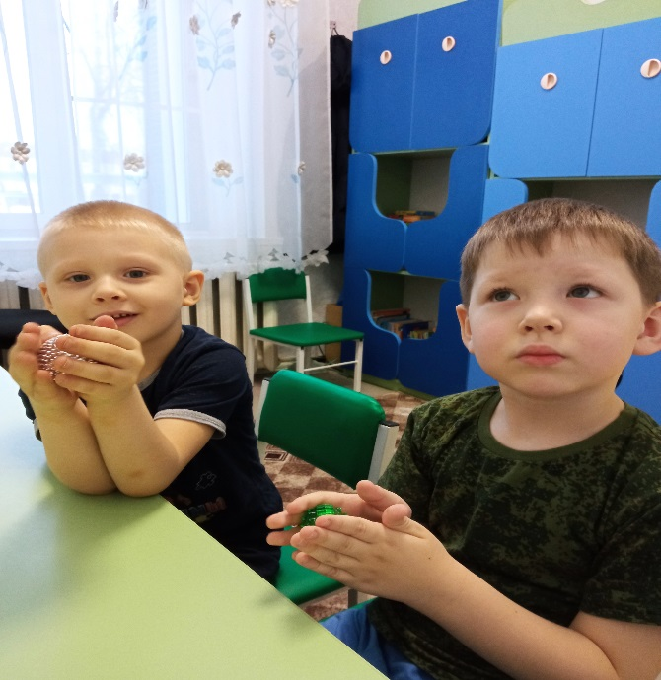
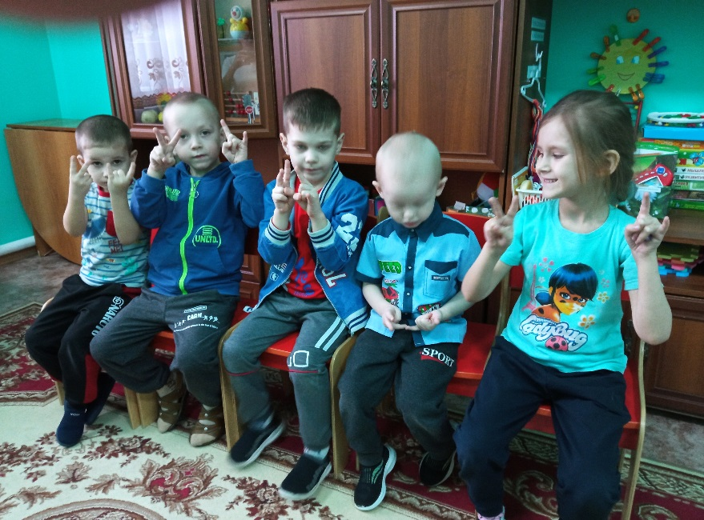
В своей работе использую логоритмические игры и упражнения при проведении: пальчиковой гимнастики.
(Развитие мелкой моторики, плавности и выразительности речи, речевого слуха и речевой памяти. )

Slide 8
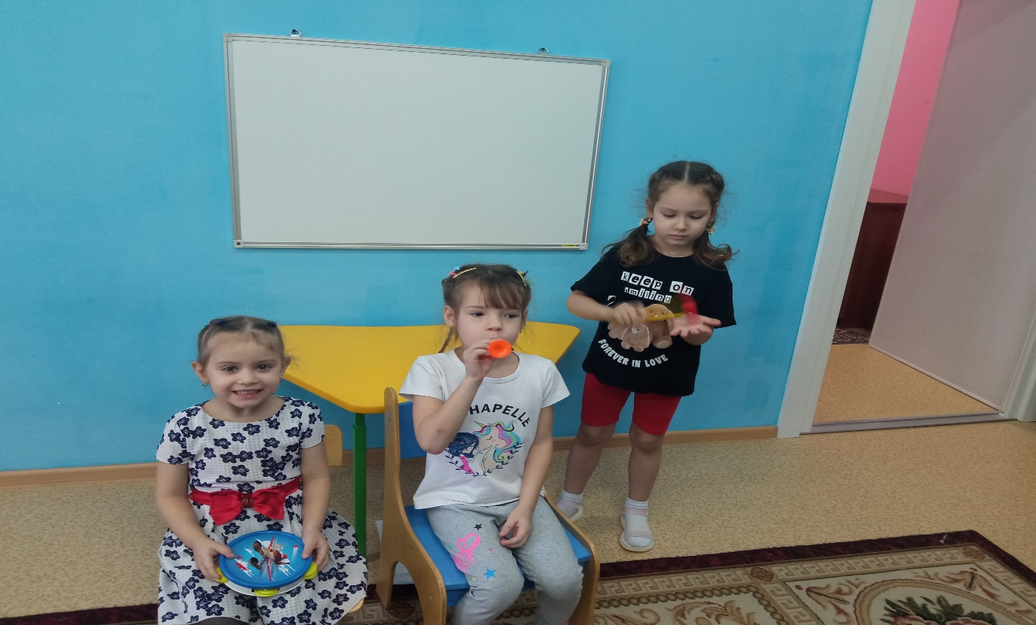
Музыкально и музыкально-ритмических игр с музыкальными инструментами.
(Развитие речи, внимания, умения ориентироваться в пространстве. Развитие чувства ритма.)

Slide 9
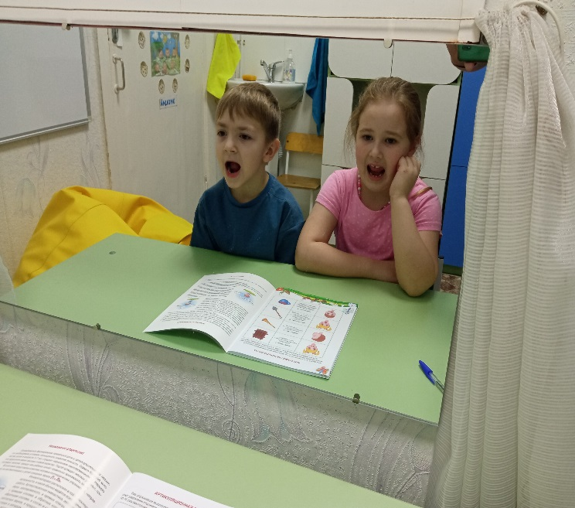
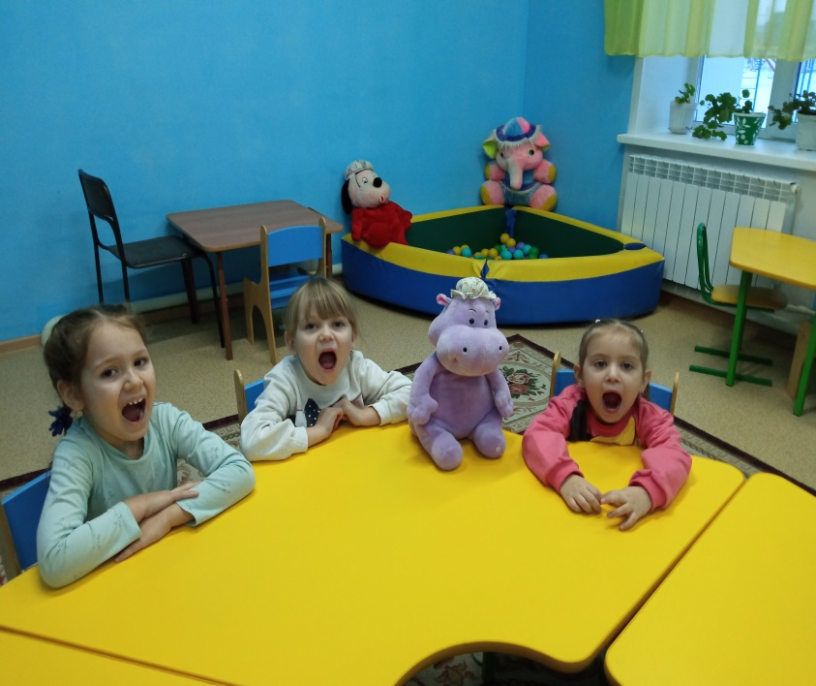
Логопедической (артикуляционной) гимнастики.
(Укрепление мышц органов артикуляции, развитие их подвижности.)

Slide 10
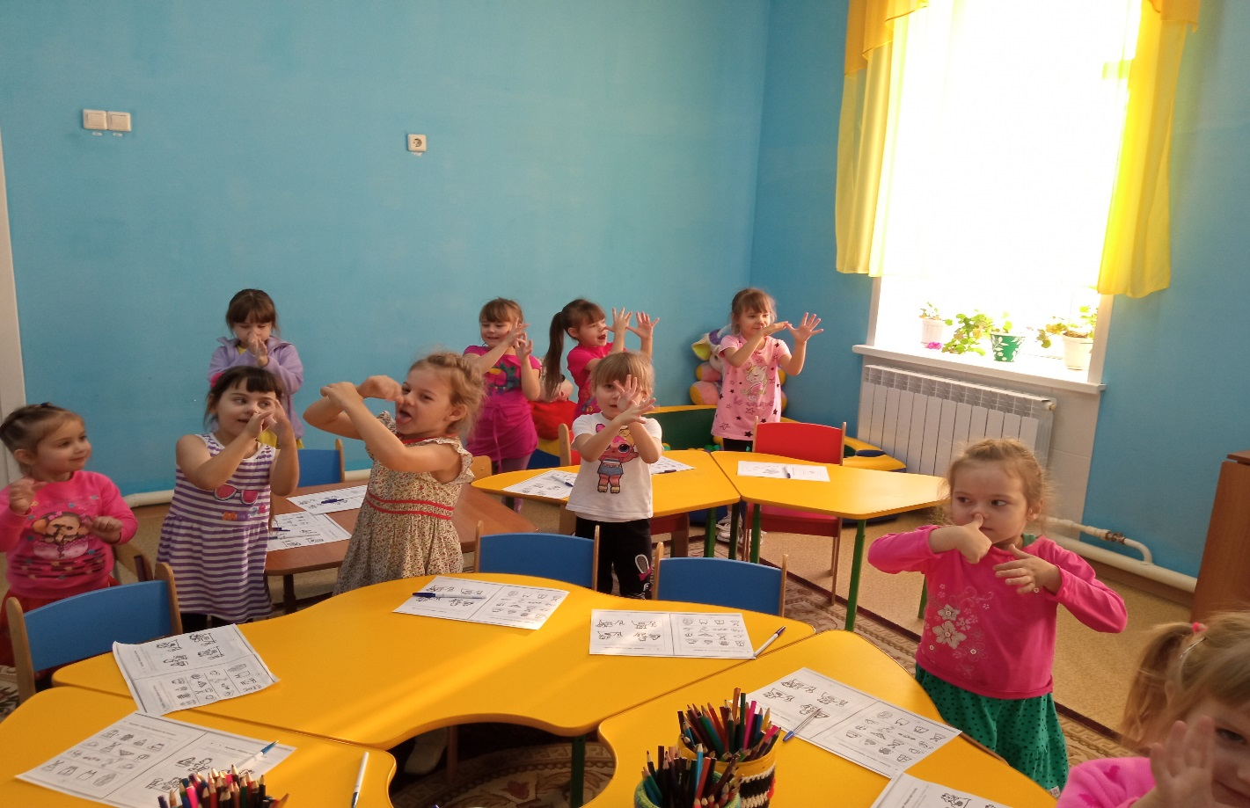
При выполнении упражнений на развитие мимических мышц, коммуникативных игр.
(Развитие эмоциональной сферы, ассоциативно-образного мышления, выразительности невербальных средств общения, позитивного самоощущения.)

Slide 11
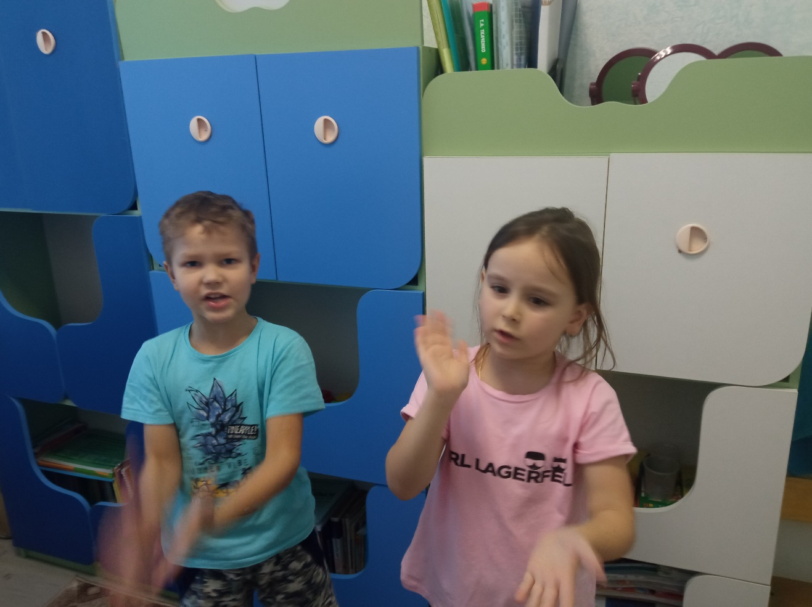
При выполнении упражнений на развитие общей моторики, соответствующих возрастным особенностям.
( Развитие мышечно-двигательной и координационной сферы.)

Slide 12
Вывод:
Логоритмика способствует развитию речи у детей дошкольного возраста, что выражается в исправлении дефектов речи, увеличении словарного запаса дошкольников, а также в улучшении внимания и памяти.
Логоритмика содействует и эстетическому воспитанию дошкольников, вводя их с самого раннего детства в мир музыки, учит эмоциональной отзывчивости, прививает любовь к прекрасному, развивая художественный вкус, а также укрепляет здоровье ребенка.

Slide 13
В своей работе использую музыкальные композиции таких авторов:
Екатерина Железнова «Музыка с мамой»
Лариса Яртова «Пальчиковая гимнастика»
Татьяна Овчинникова «Логопедические распевки»
Юлия Робилко «Логоритмика» и др.

Slide 14
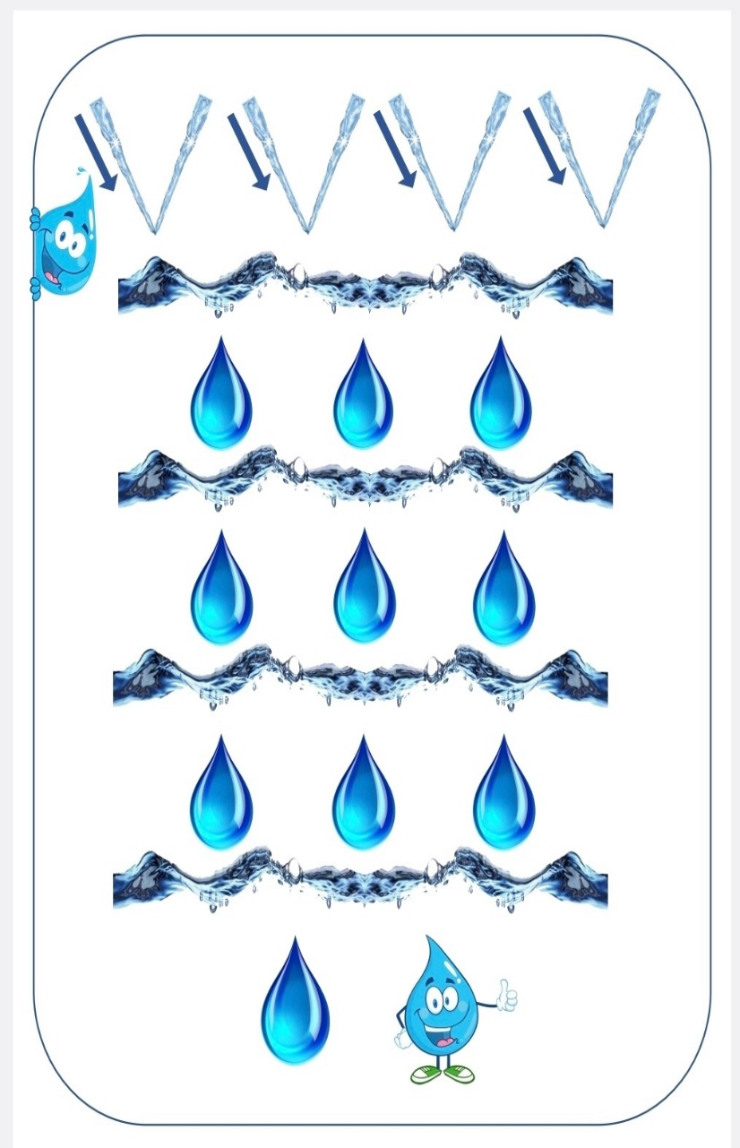
Пример игр:
Игра «Солнечная капель»
Дети под музыку выполняют движения пальчиком по карточке в соответствии с текстом песни «Солнечная капель».

Slide 15
Слышать, видеть, понимать
И пространство ощущать.
Петь, дышать, играть ритмично
громко, тихо, высоко,
низко, в темпе и легко,
Самому придумать что-то, изменяя ход игры.
Вот тогда достигнем цели-
Чистой Речи детворы!

Slide 16
Благодарю за внимание

